Slide 1
南方振動計算方法
https://www.cpc.ncep.noaa.gov/data/indices/Readme.index.shtml#SOICALC

Slide 2
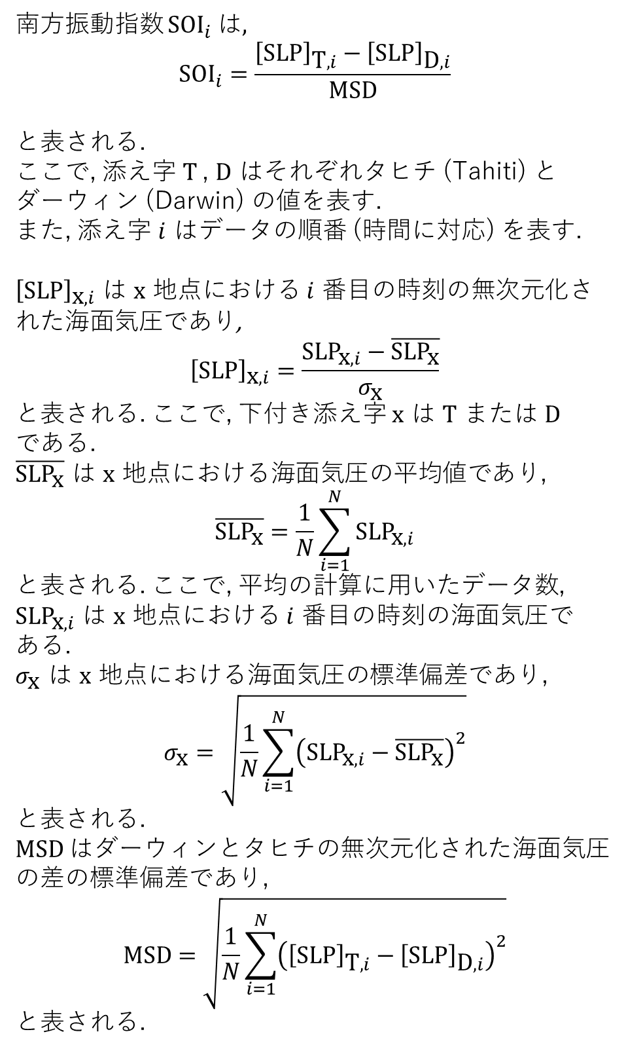
南方振動指数 ${SOI}_{i}$ は,
$${SOI}_{i}=\frac{{\left[\text{SLP}\right]}_{\text{T},i}−{\left[\text{SLP}\right]}_{\text{D},i}}{\text{MSD}}$$
と表される.
ここで, 添え字 $\text{T}$, $\text{D}$ はそれぞれタヒチ (Tahiti) と
ダーウィン (Darwin) の値を表す.
また, 添え字 $i$ はデータの順番 (時間に対応) を表す.
${\left[\text{SLP}\right]}_{\text{x},i}$ は $\text{x}$ 地点における $i$ 番目の時刻の無次元化$さ$
$れた海面気圧であり$,
$${\left[\text{SLP}\right]}_{\text{x},i}=\frac{{\text{SLP}}_{\text{x},i}−\overline{{\text{SLP}}_{\text{x}}}}{σ_{\text{x}}}$$
と表される. ここで, 下付き添え字 $\text{x}$ は $\text{T}$ または $\text{D}$
である.
$\overline{{\text{SLP}}_{\text{x}}}$ は $\text{x}$ 地点における海面気圧の平均値であり,
$$\overline{{\text{SLP}}_{\text{x}}}=\frac{1}{N}\sum_{i=1}^{N}{{\text{SLP}}_{\text{x},i}}$$
と表される. ここで, 平均の計算に用いたデータ数,
${\text{SLP}}_{\text{x},i}$ は $\text{x}$ 地点における $i$ 番目の時刻の海面気圧で
ある.
$σ_{\text{x}}$ は $\text{x}$ 地点における海面気圧の標準偏差であり,
$$σ_{\text{x}}=\sqrt{\frac{1}{N}\sum_{i=1}^{N}{{\left({\text{SLP}}_{\text{x},i}−\overline{{\text{SLP}}_{\text{x}}}\right)}^{2}}}$$
と表される.
$MSD$はダーウィンとタヒチの無次元化された海面気圧
の差の標準偏差であり,
$$MSD=\sqrt{\frac{1}{N}\sum_{i=1}^{N}{{\left({\left[\text{SLP}\right]}_{\text{T},i}−{\left[\text{SLP}\right]}_{\text{D},i}\right)}^{2}}}$$
と表される.

